Slide 1
«Онлайн кiнотеатр ICS-media». Визначення вимог користувача до програмного продукту
ОНПУ
Інститут комп’ютерних систем
Кафедра інформаційних систем
Команда:
Додон Д.
Панiбратцев О.
Одеса - 2020

Slide 2
User story
Як гість, я можу переглянути каталог даного сайту.
Як гість, я можу зареєструватися.
Як гість, я можу включити будь-який фільм з каталогу.
Як гість, я можу оцінити фільм.
Як гість, я можу сортувати каталог.
Як гість, я можу шукати за назвою.
Як користувач, я можу коментувати.
Як користувач, я можу віддячити творця.
Як користувач, я можу завантажити фільм.
Як користувач, я можу видалити свій фільм.
Як користувач, я можу редагувати свій аккаунт.
Як користувач, я можу змінювати свій пароль.
Як користувач, я можу змінити опис до свого фільму та вибрати категорію.
Як користувач, я можу додати свої реквізити для оплати.
Як адміністратор, я можу додавати і видаляти фільми.

Slide 3
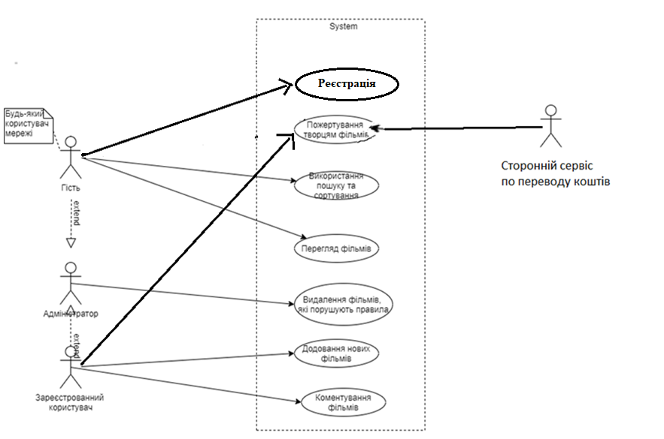
Use Case UML-діаграма

Slide 4
Опис сценаріїв використання прецедентів ПП
Реєстрація користувача.
Передумова: Користувач має знаходитись на сайті.
Актори які можуть виконувати: Гість.
Актор-основний ініціатор: Гість.
Успішний результат: Гість успішно зареєструвався.
Успішний сценарій:
1. ПП дає можливість реєстрації;
2. Гість переходить до сторінки реєстрації;
3. ПП дає можливість ввести такі дані:
Логін;
Пароль.
4. Гість вводить свої дані до полей Логін, Пароль;
5. ПП видає повідомлення «Успішне створення користувача <Логін>;
Альтернативний сценарій:
4.1.1 Гісь залишає невірні поля (пусті);
4.1.1 Повідомлення, про те що поля пусті.
4.2.1. Гість вводить логін який вже існує в базі;
4.2.2. Повідомлення про те що користувач вже існує за даним логіном.

Slide 5
Опис сценаріїв використання прецедентів ПП
Використання пошуку.
Передумова: Користувач має знаходитись на головній сторінці ПП.
Актори які можуть виконувати: Гість, Адмінфстратор, Користувач.
Актор-основний ініціатор: Користувач, Гість, Адміністратор.
Успішний результат: Пошук видасть коректний результат введений Користувачем.
Успішний сценарій:
1. ПП видає строку пошуку;
2. Користувач вводить запит у строку пошуку;
3. Пошук видає потрібний запит який ввів користувач.
Альтернативний сценарій:
2.1. Користувач вводить невірний (пустий) запит, або запит даних яких не існує;
2.2. Повідомлення, про те що немає даних за введеним запитом.

Slide 6
Описание сценария прецедента ПП
Перегляд фільму.
Передумова: Користувач повинен перейти на сторінку фільму.
Актори які можуть виконувати: Гість, Адмінфстратор, Користувач.
Актор-основний ініціатор: Користувач, Гість, Алміністратор.
Успішний результат: Фільм який вибраний Користувачем успішно запустився, та працює без багів.
Успішний сценарій:
1. ПП видаэ список фільмів на головній сторінці;
2. Користувач переходить на сторінку будь-якого фільму;
3. Користувач натискає на кнопку старта відео;
4. Запускається фільм.
Альтернативний сценаій:
4.1. Повідомлення, що до фільму немає доступу в даний момент.

Slide 7
Опис сценаріїв використання прецедентів ПП
Додавання фільмів.
Передумова: Користувач має бути на головній сторінці після «Реєстрації».
Актори які можуть виконувати: Адмінфстратор, Користувач.
Актор-основний ініціатор: Користувач, Адміністратор.
Успішний результат: Фільм успішно завантажено до сайту, його можна знайти у пошуку.
Успішний сценарій:
1. ПП дає можливість перейти до особистого кабінету;
2. Користувач переходить до особистого кабінету;
3. ПП дає можливість перейти до сторінки загрузки фільму;
4. Користувач переходить до сторінки загрузки;
5. ПП дає можливість загрузити свій фільм з такими полями:
Назва;
Опис;
Файл, або URL;
6. Користувач вводить дані, та клікає «Завантажити»;
7. ПП видає повідомлення що фільм загружено.
Альтернативний сценарій:
4.1 Користувач залишає поля пустими;
4.2 ПП видає повідомлення що поля не можуть бути пустими.

Slide 8
Опис сценаріїв використання прецедентів ПП
Пожертування творцям фільмів.
Передумова: Користувач має бути на головній сторінці після «Реєстрації».
Актори які можуть виконувати: Адмінфстратор, Користувач.
Актор-основний ініціатор: Сторонній сервіс по переводу коштів.
Успішний результат: Успішно відправлено гроші до творця.
1. ПП видає список фільмів на головній сторінці;
2. Користувач переходить до сторінки будь-якого фільму;
3. ПП дає можливість пожертвування;
4. Користувач клікає на кнопку «Пожертвувати»;
5. Відкривається сторонній сервіс для переводу коштів;
6. Сервіс дозволяє увести свої дані для переводу коштів;
7. Користувач вводить свої дані та клікає «перевести кошти».
8. Сервіс перенаправляє до ПП;
9. ПП видає повідомлення про успішний перевід коштів.
Альтернативний сценарій:
3.1 ПП не видає можливості пожертвування, бо користувач який загрузив фільм не ввів свої банківські дані.

Slide 9
Опис сценаріїв використання прецедентів ПП
Коментування фільмів.
Передумова: Користувач має бути на сторінці фільму як у «Перегляд фільму».
Актори які можуть виконувати: Адмінфстратор, Користувач.
Актор-основний ініціатор: Користувач.
Успішний результат: Успішно прикріплено коментар до фільму.
1. ПП дає можливість написати коментар;
2. Користувач пише свій коментар та нажимає кнопку відправити;
3. ПП видає повідомлення що успішно прикріплено коментар до фільму.
Альтернативний сценарій:
2.1 Користувач залишає поле комантаря пустим та нажимає кнопку відправити;
2.2. Повідомлення, що коментар не має бути пустим.

Slide 10
Опис сценаріїв використання прецедентів ПП
Видалення фільмів.
Передумова: Користувач має бути на головній сторінці після реєстрації «Реєстрації» та має бути хоча б один фільм загружено.
Актори які можуть виконувати: Адмінфстратор, Користувач.
Актор-основний ініціатор: Користувач, Адміністратор.
Успішний результат: Успішно видалено фільм.
1. ПП дає можливість перейти до особистого кабінету;
2. Користувач переходить до особистого кабінету;
3. ПП дає можливість переглянути свої заванатжені фільмів;
4. Користувач переходить до сторінки свого фільму;
5. ПП дає можливість видалити фільм;
6. Користувач клікає на кнопку видалення фільму;
7. Повідомлення що фільм видалено.
Альтернативний сценарій:
1.1 Адміністратор переходить до головної сторінки сайту.
1.2 Адміністратор переходить до сторінки будь-якого фільму з будь-якої сторінки де можна перейти до сторінки фільму;
1.3 ПП дає можливість видалити фільм;
1.4 Адміністратор клікає на кнопку видалення фільму;
1.5 Повідомлення що фільм видалено.

Slide 11
Дякуємо за увагу! «ICS - media»
ОНПУ
Інститут комп’ютерних систем
Кафедра інформаційних систем
Команда:
Додон Д. Панiбратцев О.
(група EАІ185)
Одеса - 2020

